Slide 1




Research on Multi-language antiplagiarism
Al-Farabi Kazakh National University
Azat Artificial Intelligence.LLP.
延时文字

Slide 2

CONTENTS
Проблемы антиплагиата
Преимущества системы антиплагиата
Что такое антиплагиат?
1
3
5
2
4
Важность системы антиплагиата
Как обмануть антиплагиат?
延时符

Slide 3
Антиплагиат
Chapter One

Slide 4
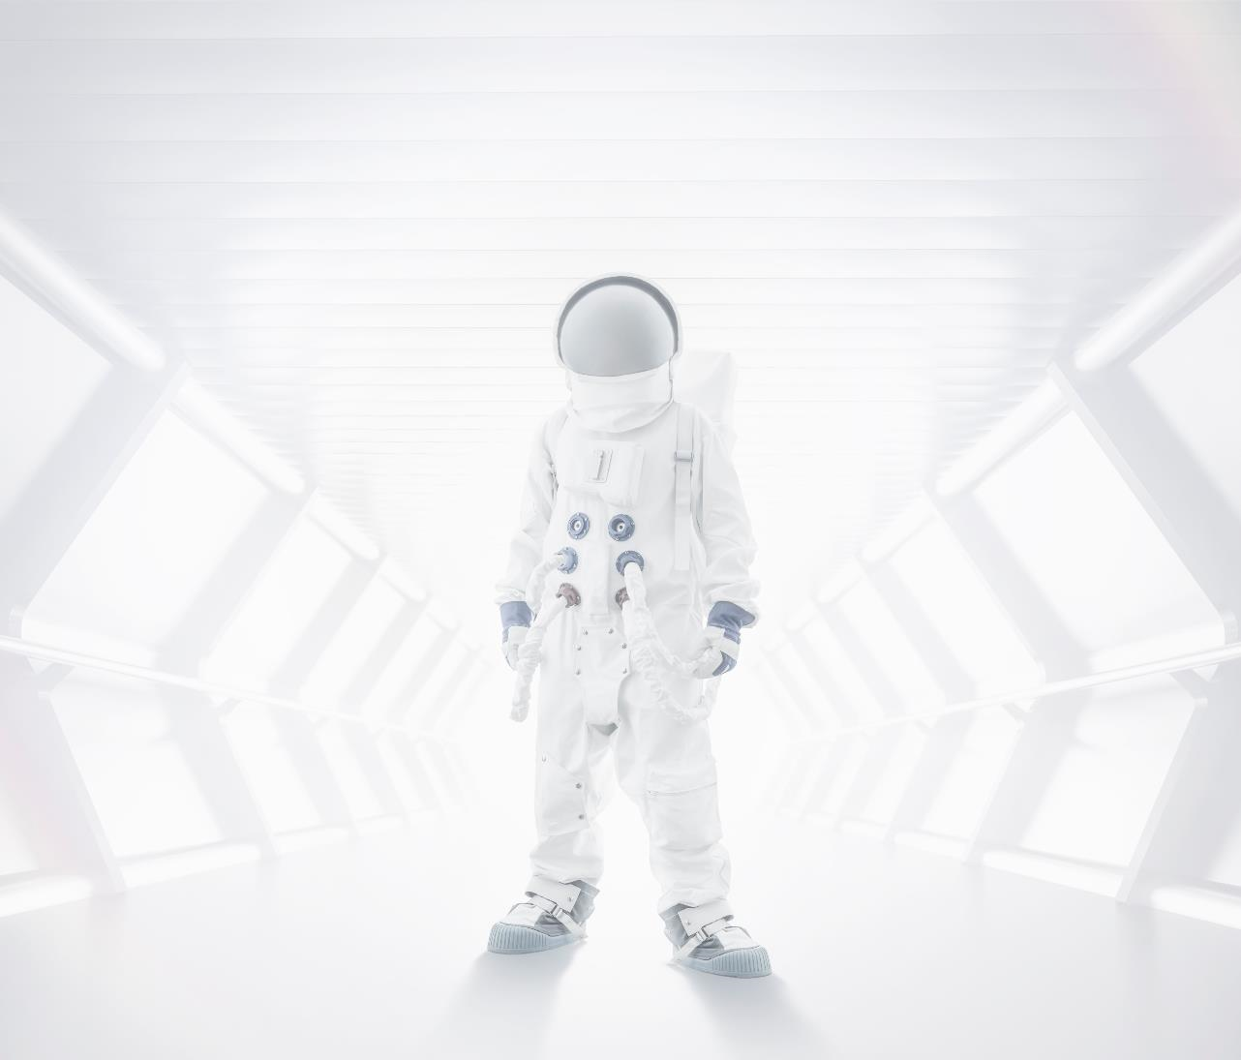


Антиплагиат
Что такое антиплагиат?
Антиплагиат — проверка текстовых документов на наличие заимствований , соблюдению и сохранению ценности авторского права.

Slide 5

Антиплагиат
Система антиплагиат позволяет исследовать текст на наличие разных заимствований из доступных общих источников информации:
электронных учебников
сайтов
журналов
延时符

Slide 6
Важность системы антиплагиата
II часть

Slide 7

Принципы работы систем антиплагиата
Метапоисковые системы и системы антиплагиата, не имеющие значимой собственной базы документов. Работают посредством формирования вызовов на основе проверяемого документа к популярным поисковым машинам сети Интернет, интерпретируют их результаты.
C их помощью можно искать заимствования вручную.
Поисковые системы сети Интернет
Поисковые системы сети Интернет
Метапоисковые системы
Специализированные системы
Один из представителей– поиск от Google распознает некоторые научные работы и цитирования в них.
Специализированные системы антиплагиата с собственными алгоритмами поиска совпадений и собственными базами документов.
延时符

Slide 8

Проблемы антиплагиата
III часть

Slide 9
Проблемы антиплагиата
Например:
Слово «ПО» может быть предлогом«по» либо аббревиатурой «ПО» с одним из 8141 значений.
«Несмотря на то, что»(L=5),
«Северный Ледовитый океан»(L=3),
«Министерство образования и науки» (L=4).
Характерная величина – L – длина шингла в словах
Общая проблема для всех алгоритмов «морфологии»: аббревиатуры и сокращения, особенно – контекстные.
Проблемы пассажений и шинглов:
речевые обороты, имена собственные и пр.:

Slide 10
Проблемы антиплагиата
Например:
нет морфологии + удаление коротких слов: «кроха», «упала», «со», «стола», «на», «табуретку».
«кошка» «кош», «кот» «кот», «котенок» «котен», в то время как обычно половые и возрастные характеристики объекта должны быть незначимыми;
затруднено восстановление базовой формы у: «замок», «замок», «замок»; «эти типы стали есть в литейном цехе»; «косой косойкосой косил косой».
Проблема: омонимы, одинаковое написание разных словоформ разных слов (ср. «горе» (беда) и «на горе» (место));
Проблема: стемминги словоформ отличаются.
Проблема: синонимы и омонимы.

Slide 11
Как обмануть антиплагиат?
IV часть

Slide 12
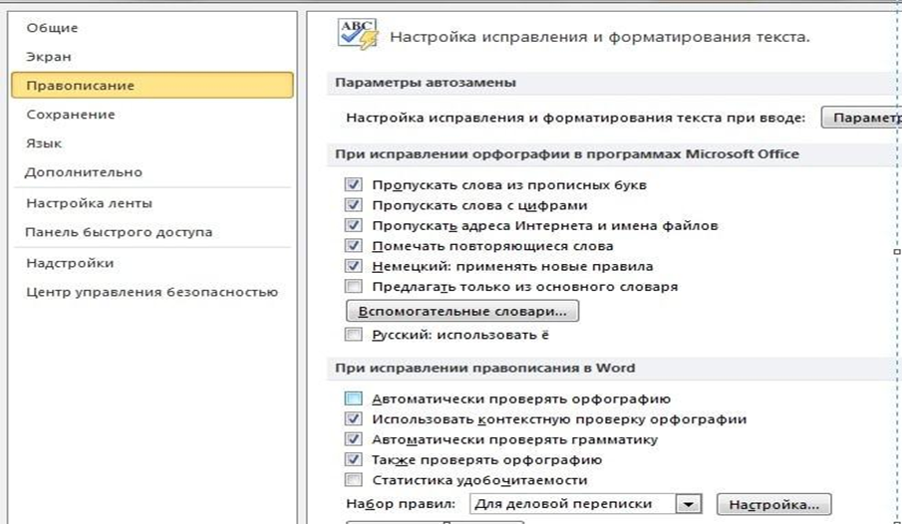
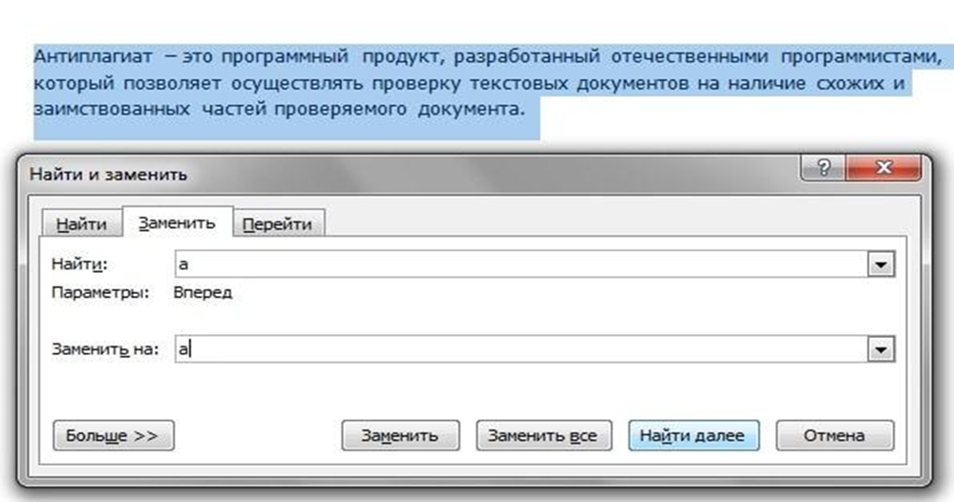
Как обмануть антиплагиат?
1.Заменить в тексте буквы: а,е,о,р,с с кириллицы на латиницу.

Slide 13
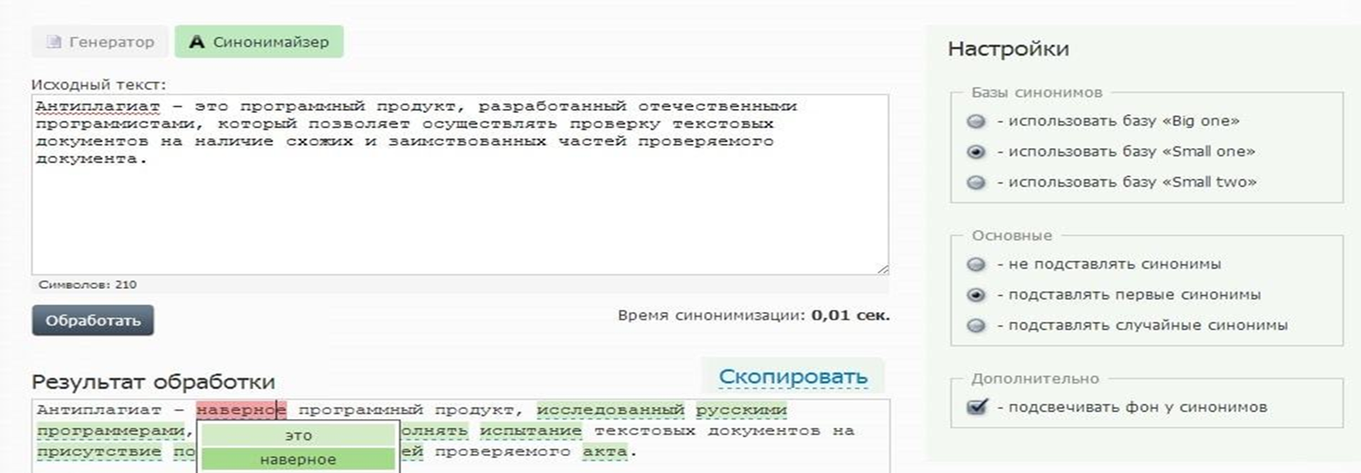
Как обмануть антиплагиат?
2.Синонимайзер

Slide 14
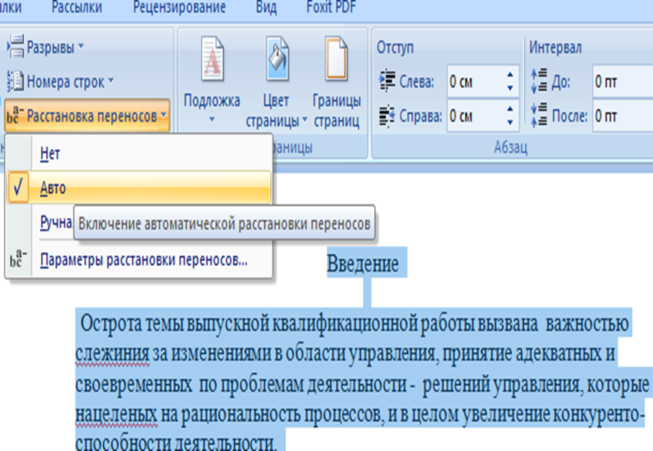
Как обмануть антиплагиат?
3.Использование автоматических переносов

Slide 15
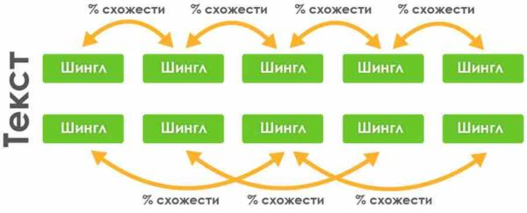
Как обмануть антиплагиат?
4.Метод шингла

Slide 16


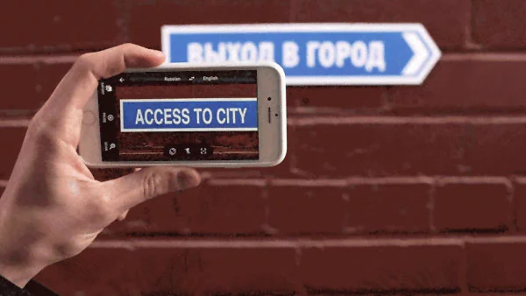
Как обмануть антиплагиат?
5.Перевод текста на другие языки и обратно

Slide 17
Как обмануть антиплагиат?
6.Изменение часто повторяющихся слов
Например:
Андрэ-Мари Ампер (фр. André-Marie Ampère). Родился 20 января 1775 года - умер 10 июня 1836 года. Знаменитый французский физик, математик и естествоиспытатель, член Парижской Академии наук (1814). Член многих академий наук, в частности иностранный почётный член Петербургской Академии наук (1830). Он создал первую теорию, которая выражала связь электрических и магнитных явлений. Амперу принадлежит гипотеза о природе магнетизма, он ввел в физику понятие «электрический ток». Джеймс Максвелл назвал Ампера «Ньютоном электричества».

Slide 18
Как обмануть антиплагиат?
7.Изменение предложения с конца
Например:
Если посмотреть на луну в телескоп, то можно увидеть, что у нее весьма своеобразная поверхность.
Фиалки доживали положенный им срок в этой глухой и широкой степи, а на смену им по склону лога на солонцах уже поднимались яркие тюльпаны, подставляя солнцу свои пунцовые, жёлтые и белые чашечки, и ветер, смешав разнородные запахи цветов, далеко разносил их по степи.

Slide 19
Как обмануть антиплагиат?
8.Использование слов-паразитов
Например:
Нейропсихология применяет научный метод и рассматривает отдельные психические процессы как процессы обработки информации. Данная концепция пришла из когнитивной психологии и когнитивной науки. Это одна из самых эклектичных дисциплин психологии, пересекающаяся с исследованиями в области философии (особенно философии разума), нейробиологии, психиатрии и информатики (особенно, в создании и изучении искусственных нейронных сетей).

Slide 20
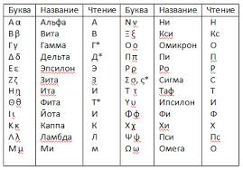
Как обмануть антиплагиат?
9.Замена русских букв на греческие

Slide 21
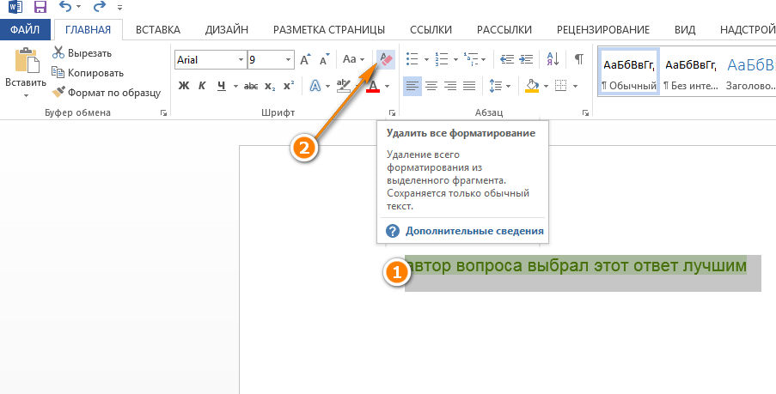
Как обмануть антиплагиат?
10.Закрашивание фона текста белым цветом

Slide 22
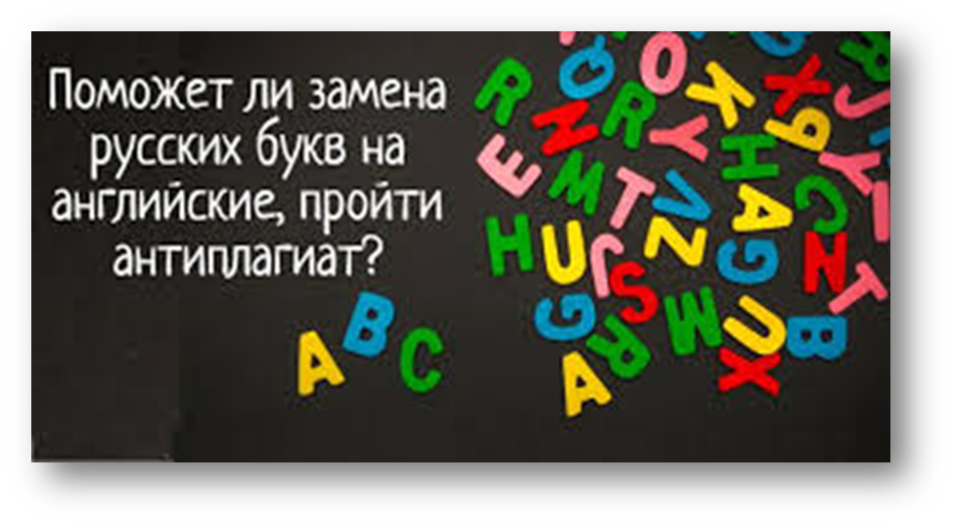
Как обмануть антиплагиат?
11.Латинские буквы вместо русских

Slide 23

Как обмануть антиплагиат?
12.Использование не проиндексированных в поисковиках материалов

Slide 24
Как обмануть антиплагиат?
13.Добавление синонимов и эпитетов
Исходник:
Население России составляет 146 877 088 постоянных жителей. По этому показателю государство занимает девятую позицию по численности населения в мире.
Оригинал:
Население Российской Федерации насчитывает более 146 мил жителей с постоянным пребыванием в стране. Этот показатель внёс Россию в десятку густонаселённых стран мира.

Slide 25
Как обмануть антиплагиат?
14.Глубокий рерайт.
Исходный абзац:
Даже высокоразвитая страна не способна похвастаться стабильной экономикой. Её показатели находятся в постоянном движении. Экономические пункты то на подъёме, то срываются вниз.
Оригинальная вариация:
Экономику невозможно назвать статичным институтом. Основные её пункты ежедневно меняют свои показатели. Порой невероятный подъем сменяется резким спадом.

Slide 26
Как обмануть антиплагиат?
15.Преобразование повторов – то есть замена часто встречающихся и повторяющихся выражений на однозначные или синонимы.
Например:
Исследовательский институт — институт исследований;

Slide 27
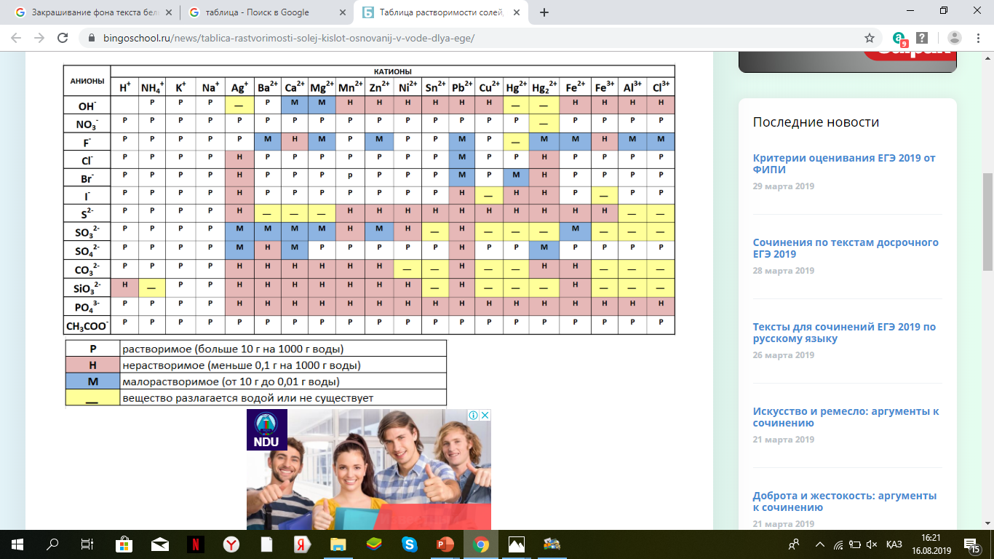
Как обмануть антиплагиат?
16.Вставляйте таблицы и формулы в работу как картинки (делайте скриншоты, например).

Slide 28
Как обмануть антиплагиат?
17.Пересказ текста своими словами
Например:
Instagram — приложение для обмена фотографиями и видеозаписями с элементами социальной сети, позволяющее снимать фотографии и видео, применять к ним фильтры, а также распространять их через свой сервис и ряд других социальных сетей[5]. Instagram позволял делать фотографии квадратной формы — как камеры моментальной фотографии Polaroid, Kodak Instamatic и среднеформатные камеры 6×6 (большинство же мобильных фотоприложений использует соотношение сторон 3:2), но с 26 августа 2015 года Instagram ввела возможность добавлять фото и видео с ландшафтной и портретной ориентацией, без обрезания до квадратной формы.
Instagram - это социальная сеть для создания фотографий и видео. Этот сервис позволяет создавать и редактировать фотографии в вашей учетной записи или в другой учетной записи. Фотографии на изображении будут выглядеть как форма на камерах Kodak Instamatic и Polaroid. В мобильном приложении изображение будет отображаться как 3: 2.

Slide 29

Как обмануть антиплагиат?
18.Замена точек запятыми и наоборот, точки вместо пробелов и так далее

Slide 30

Как обмануть антиплагиат?
19.Использование программ для повышения уникальности

Slide 31

Как обмануть антиплагиат?
20.Перевод из зарубежных источников

Slide 32
Преимущества системы антиплагиата
V бөлім

Slide 33
Зачем нужен Антиплагиат?
Раньше на поиски и оценку качества текста любой работы у специалистов уходило много времени, а поиск источника заимствований мог затянуться на неопределенный срок. Инновационная система поиска текстовых заимствований «Антиплагиат» существенно упрощает данный процесс. Благодаря системе «Антиплагиат» вы получаете возможность не только оценить качество своего текста, но и понять, какие именно фрагменты нуждаются в доработке.

Slide 34
Спасибо!!!
Thank you
THANKS!

Slide 35
THANKS
yaakovazat@gmail.com | a@azat.ai | https://azat.ai
延时符

